Slide 1
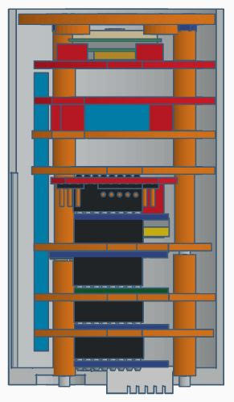
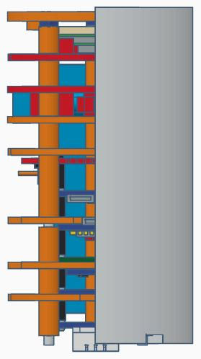
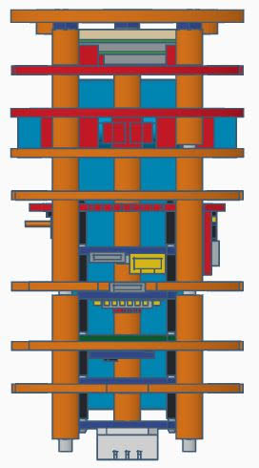
GPS
Servomotores
Batería
F.A. servos y radio
F.A. uC y cargador batería
uC ESP8266
Sensor Inercia
Sensor presión
Sensor temp. y humedad

